Slide 1


Slide 2

0 1
市场简评
0 2
主力控盘的使用方法
0 3
建立股池的方法

Slide 3
PART 01
市场简评

Slide 4
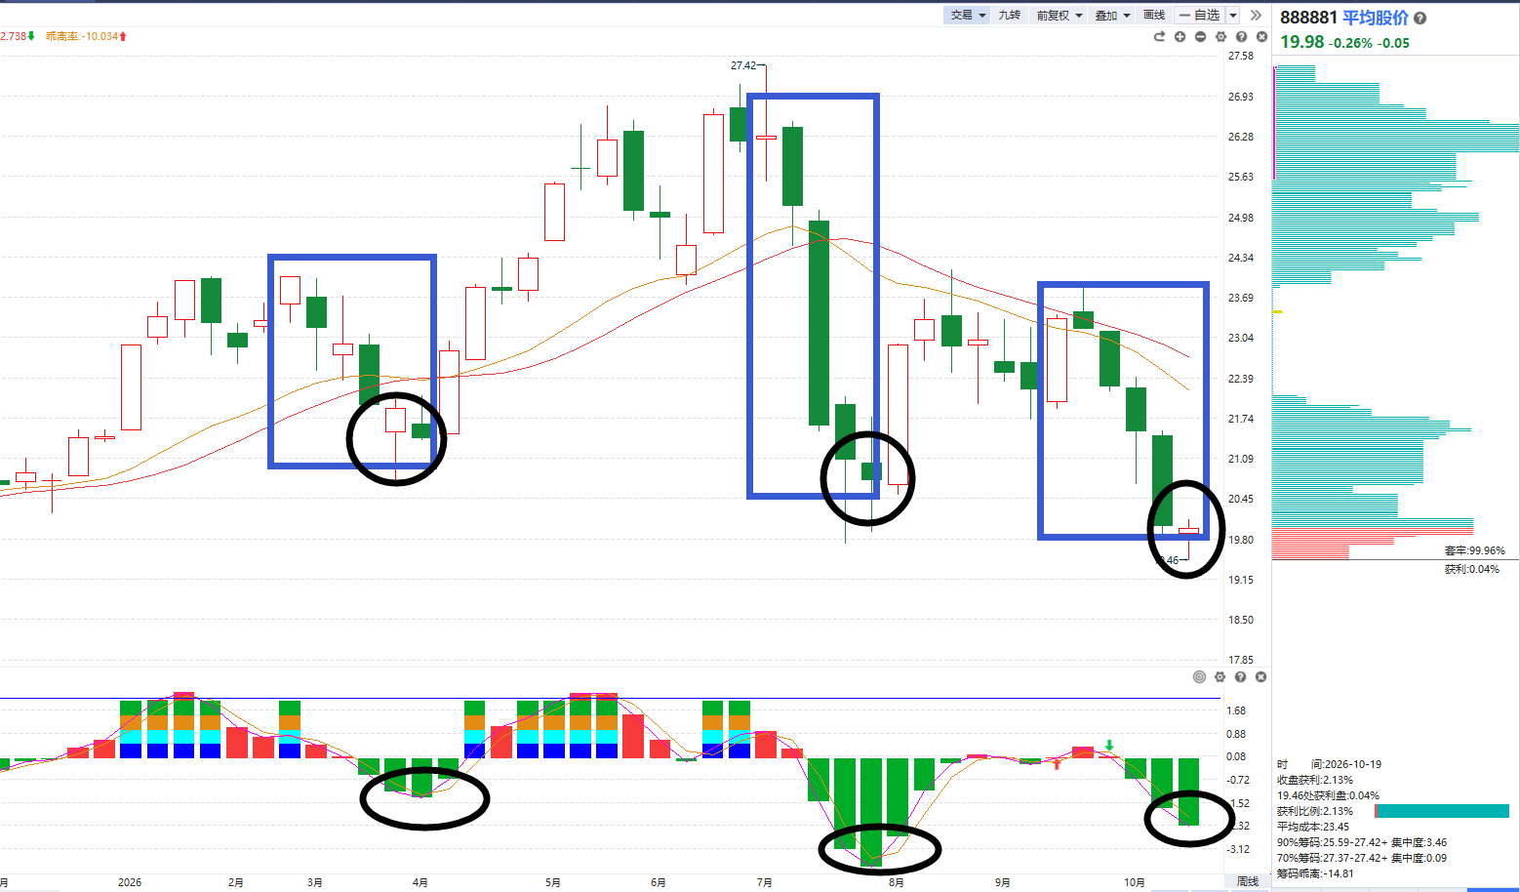
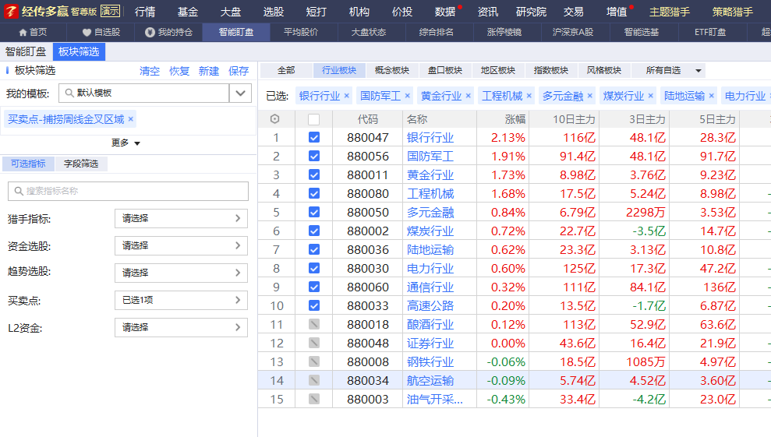
  10月中市场（周线金叉酝酿）
①指数周线死叉末期，大长腿
②权重类率先走强
（上证50、沪深300、国企、红利等）

Slide 5
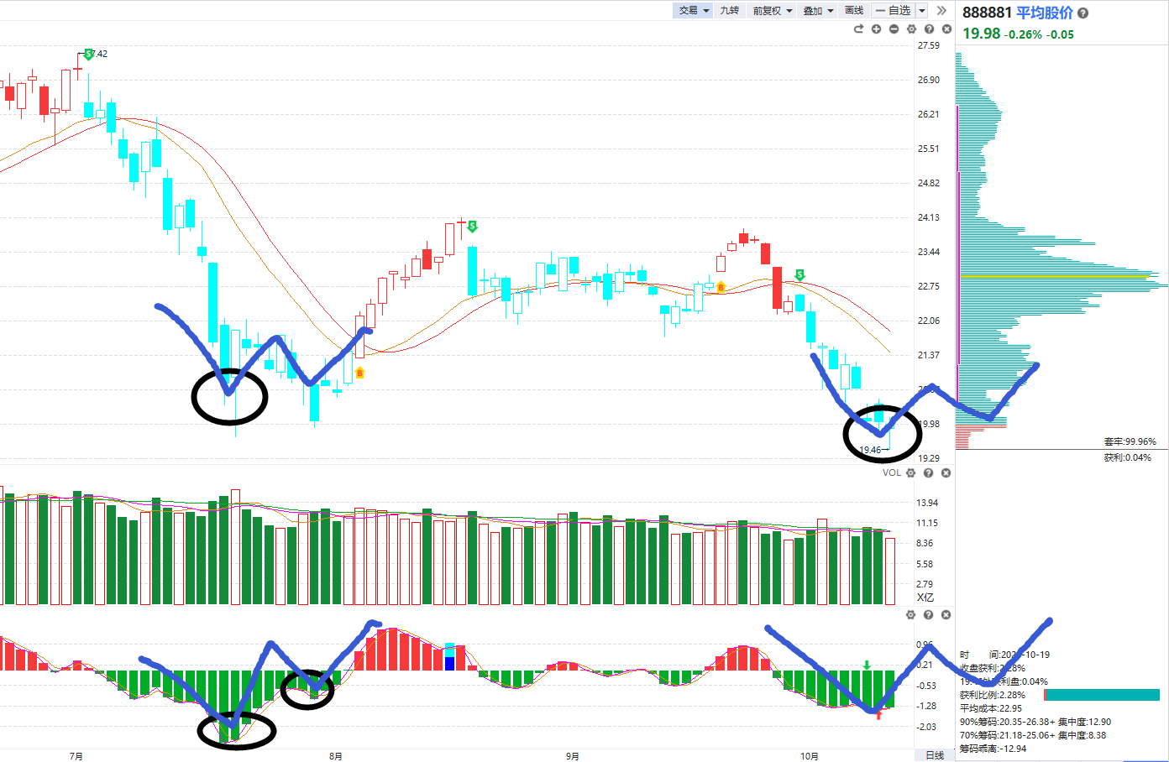
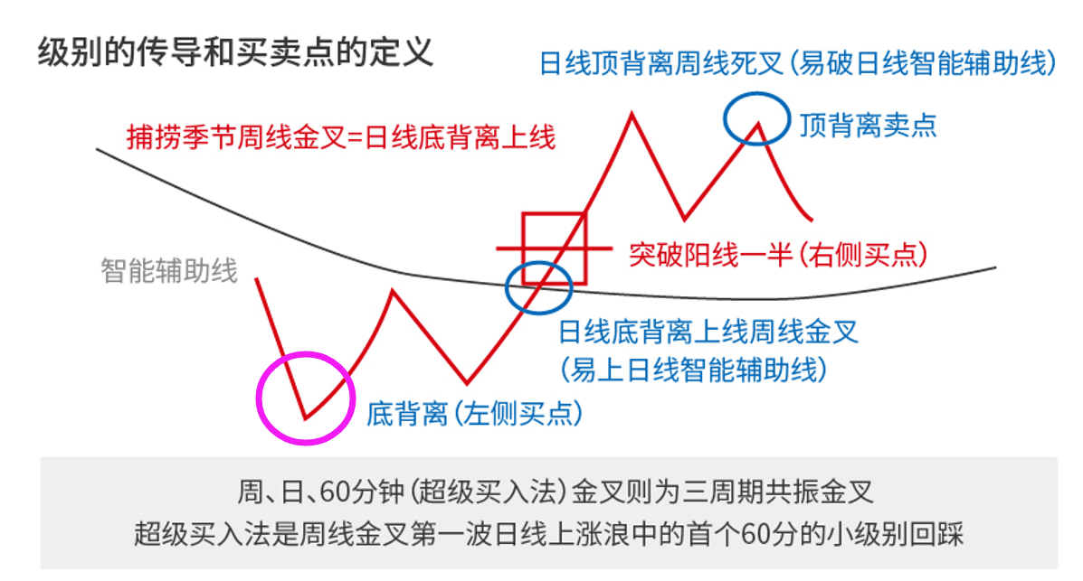
  市 场

Slide 6
PART 02
三色主力使用方法

Slide 7
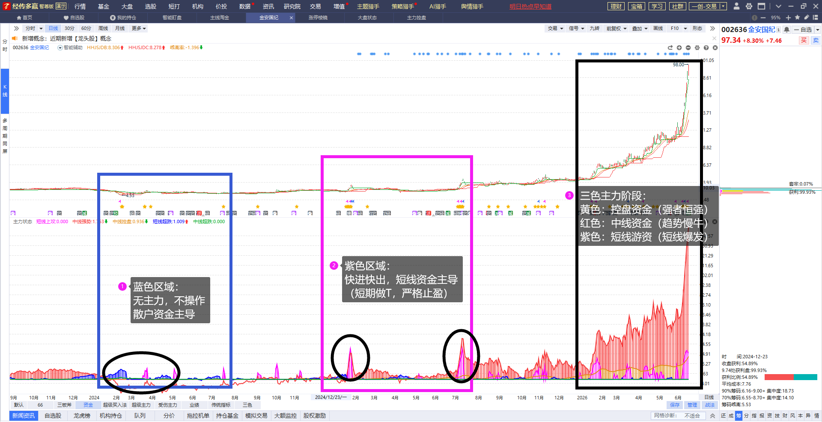
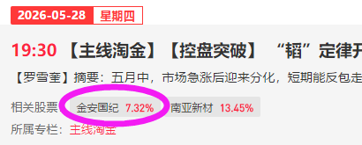
  1.三色主力的用法
当时金安国纪符合三色主力突破
，随后涨幅翻倍（截止6.15）
1、蓝绿柱状网格:代表短、中线超跌区域，散户资金主导，不可操作区域。
2、紫色柱状网格:表示短线游资，有爆发力，如果只有紫色游资，短线参与但快进快出。
3、红色柱状网格:表示中线机构，中线主力，机构吸筹，有中线主力个股走势更稳健。
4、黄色柱状网格:表示主力控盘，说明主力吸筹完毕，有望形成主升浪，反复机会。

Slide 8
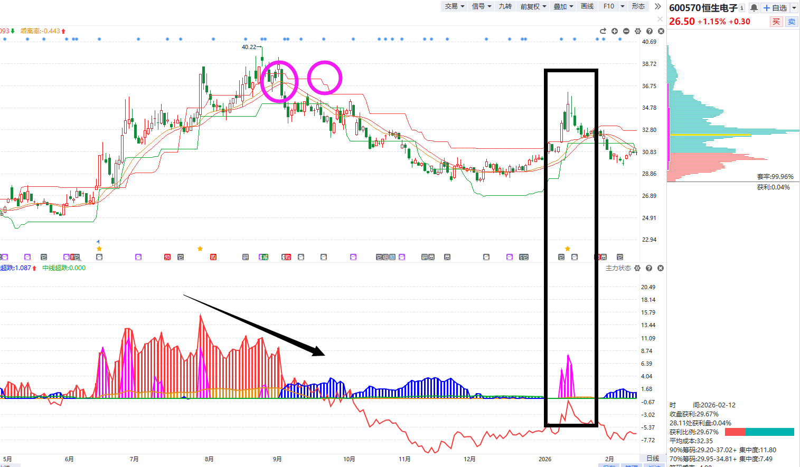
  2.三色主力的买卖
破位阶段：
跌破趋势线，牛线下移
磨顶阶段：
资金降低+股价反抽
（减仓信号）
非理性反抽阶段：
无控盘不长久
紫色拉升+死叉卖点
启动阶段：
沿着趋势线找机会低吸

Slide 9
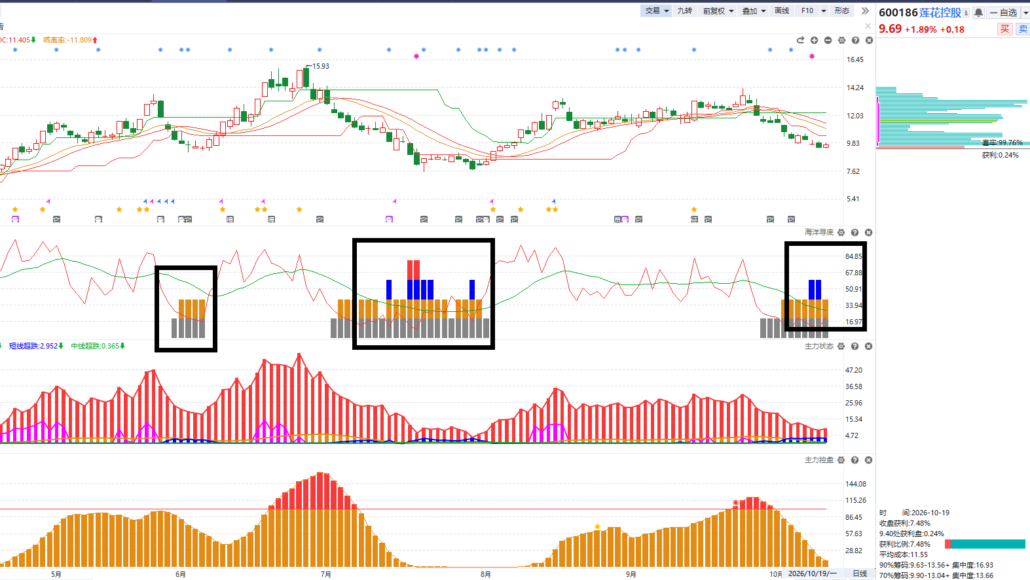
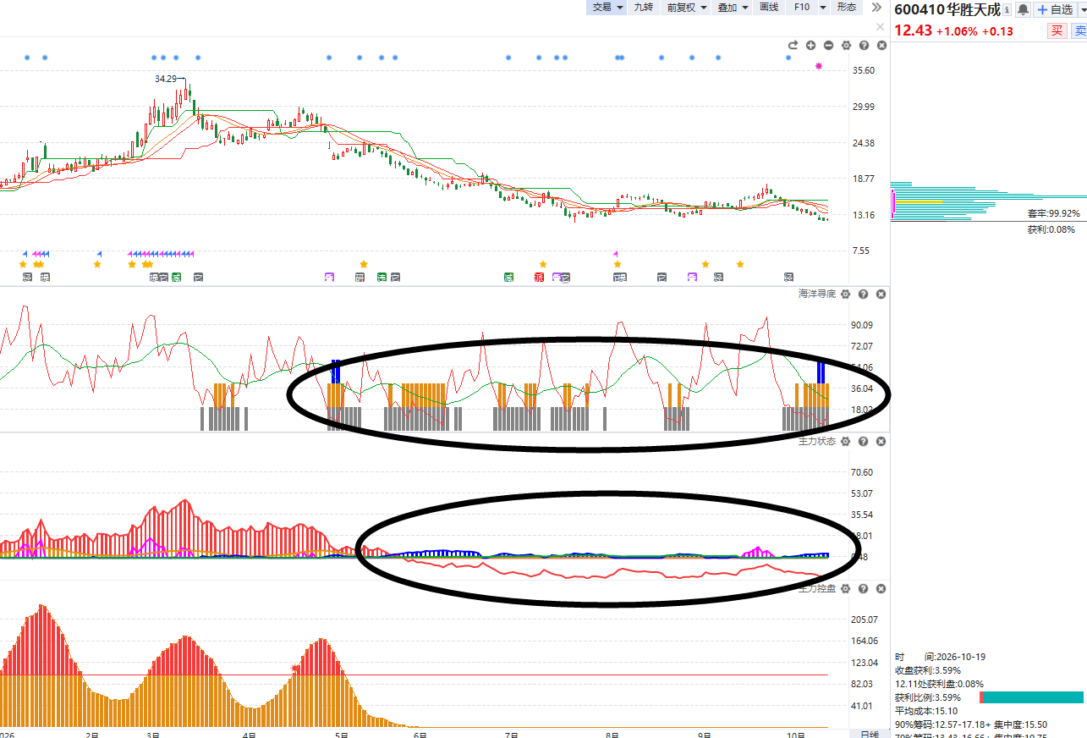
  2.三色主力看（受伤主力）
三色主力（资金沉淀）+海洋寻底=资金受伤
无三色主力（控盘）+底部信号=阴跌

Slide 10
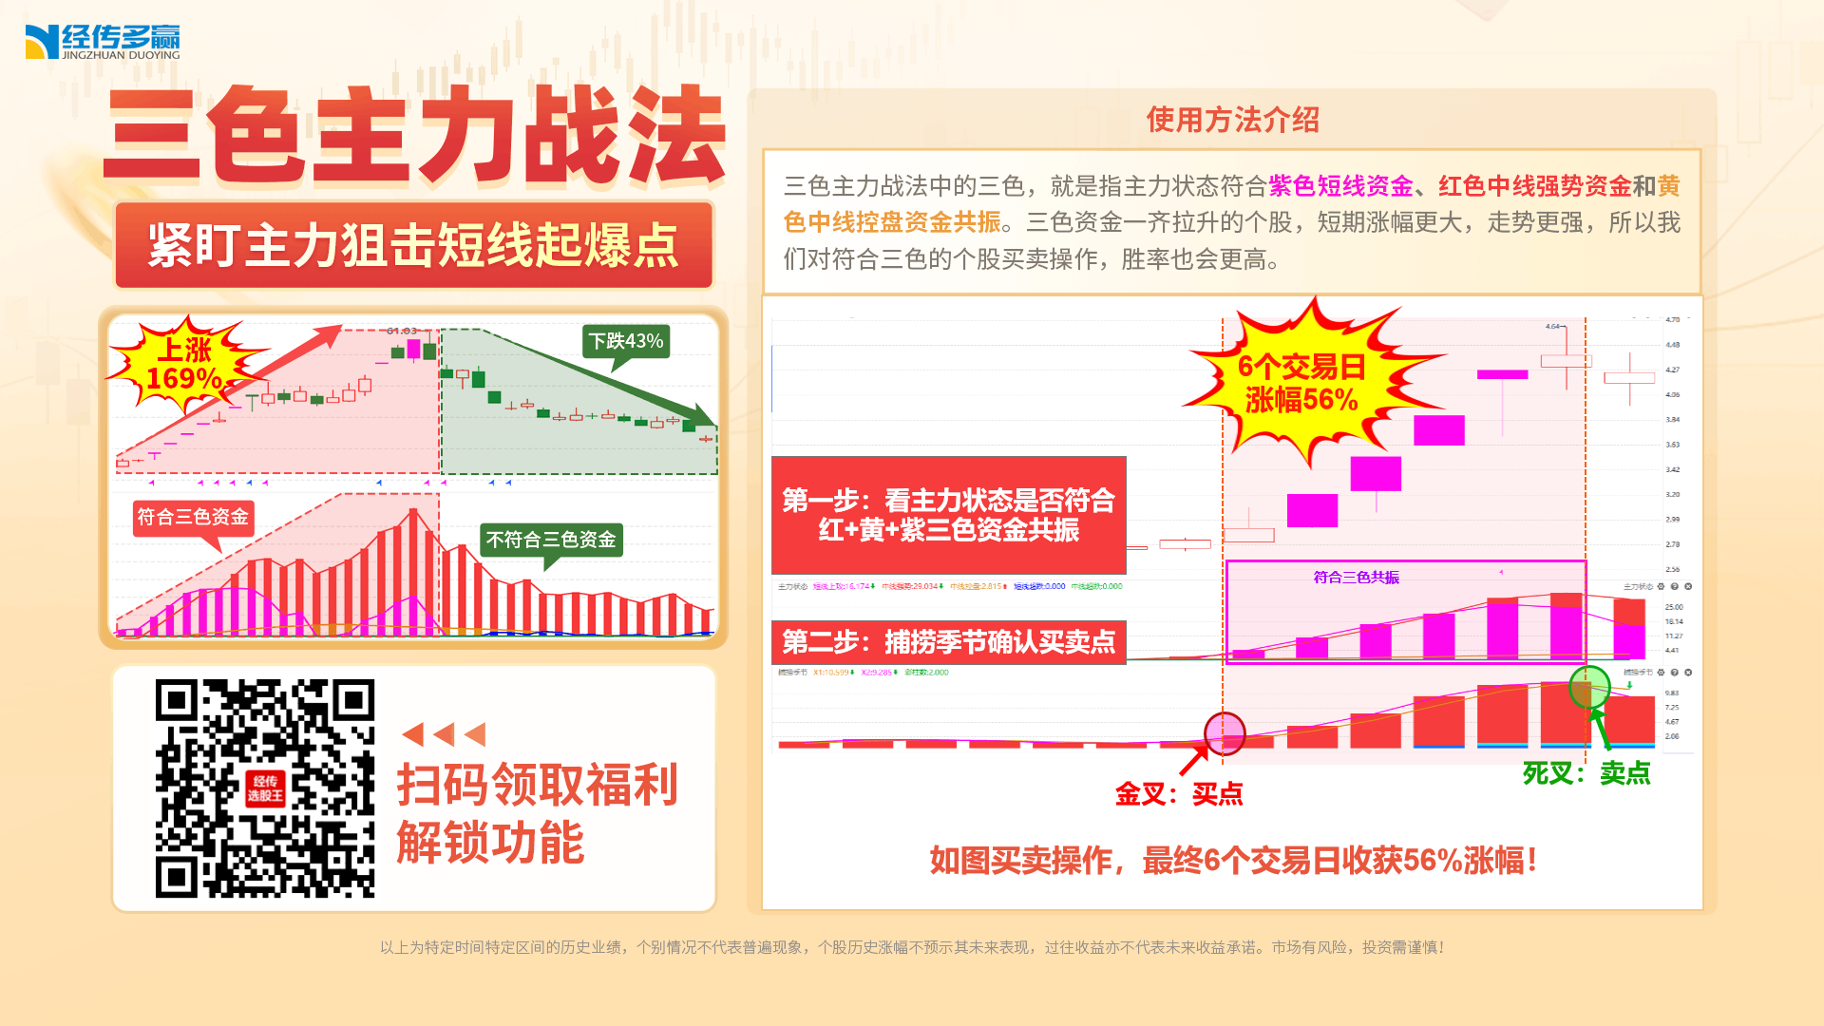

Slide 11
PART 03
建立股池

Slide 12
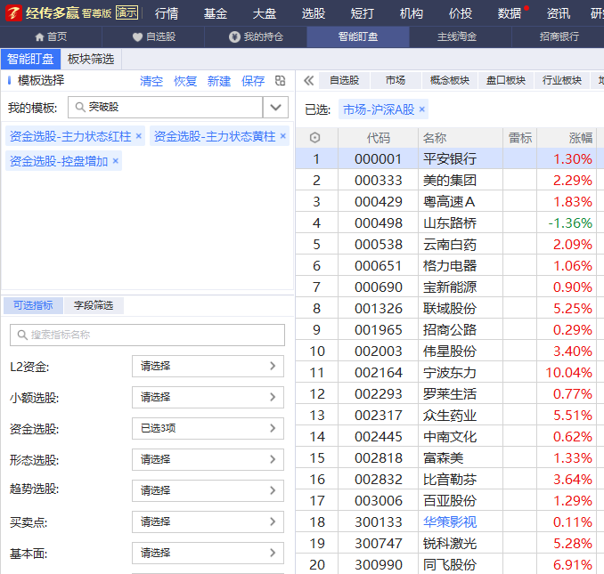
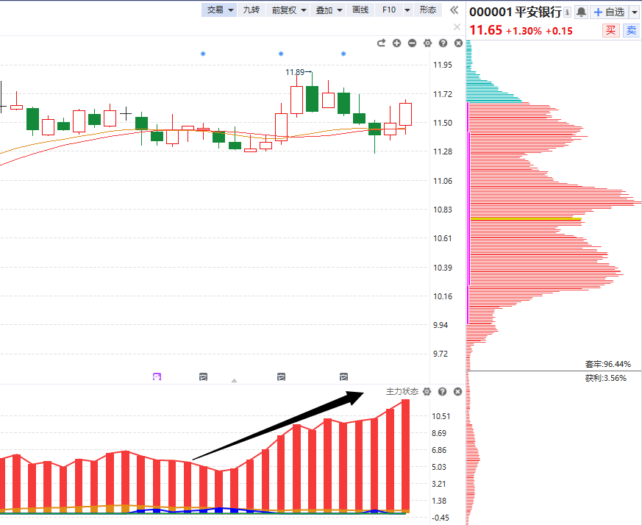
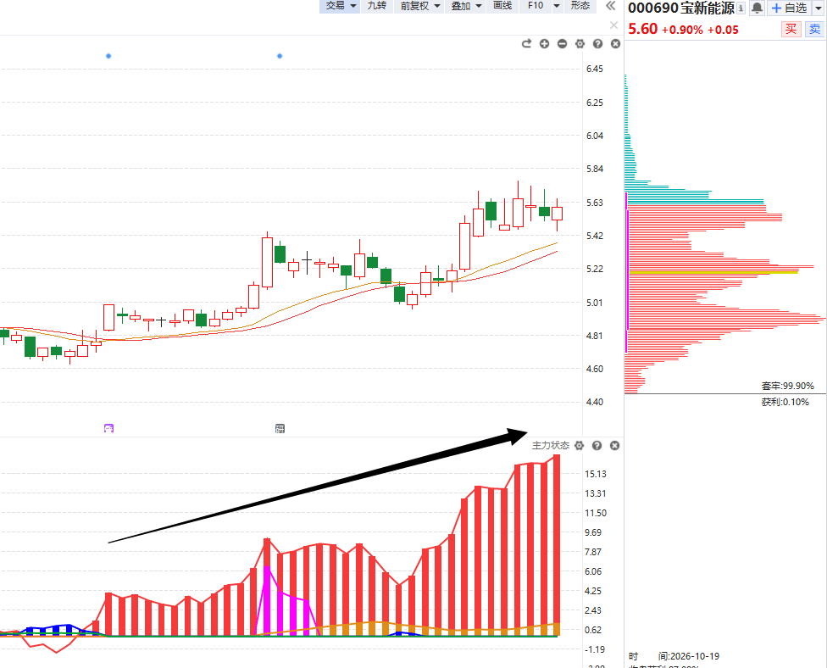
  建立三色主力股池
市场筑底，选择中线资金（红+黄）走强方向

Slide 13


Slide 14
